Slide 1

桜十字グループ AI研修の 概要（計画書）
医療法人 桜十字
総務⼈事部
2026.01.20

Slide 2
Contents
桜十字グループとは
ミッション・ビジョン・バリュー
事業紹介
自社サービス紹介
社員紹介
© 2026 Sakurajyuji Group.

Slide 3

Contents
1
2
3
4
5
BUSINESS
OUR JOURNEY
TEAM
CULTURE
事業
沿革
チーム
はたらく環境
採用
© 2026 Sakurajyuji Group.

Slide 4
事業紹介
Business overview
© 2026 Sakurajyuji Group.

Slide 5
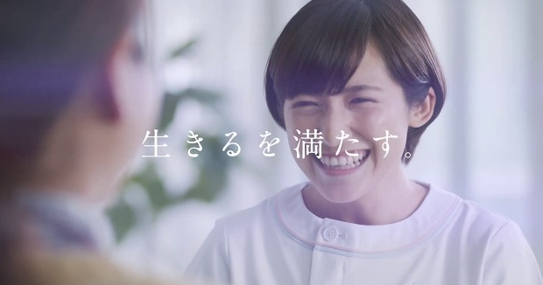

桜十字グループとは
医療や介護で地域社会とのハッピースパイラルを目指します。
2025年、桜十字グループは20年目を迎えます。
この間、多くの皆さまにご支援いただき、また、時代の追い風もあり、病院運営と介護事業を中心として業容を拡大してまいりました。私たちは「Happy Spiral」という言葉を理念に掲げています。お客さま、地域社会、そして我々がよい循環を作り出して、そこに関わるものすべてが螺旋状に上昇拡大していく様を表現しています。
© 2026 Sakurajyuji Group.

Slide 6

人生100年時代の生きるを満たす。
どこまでも人を見つめ、街と未来を見据える。
桜十字グループは「ウェルビーイング・フロンティア」を目指します。
© 2026 Sakurajyuji Group.

Slide 7
東京都港区麻布台1丁目3番1号 麻布台ヒルズ森JPタワー27階
© 2026 Sakurajyuji Group.

